Slide 1
Entornos de desarrollo
Práctica de fases de pruebas de interfaces o software
Generación de un plan de pruebas: Redacta un documento con, al menos, de 20 a 25 CASOS DE PRUEBAS DE LOS DISTINTOS CASOS DE INTERFACES QUE TE PROPONGO.

Slide 2
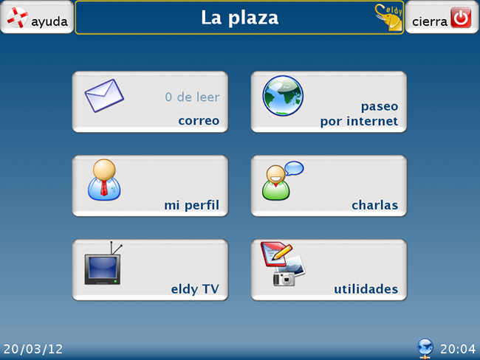
caso1

Slide 3
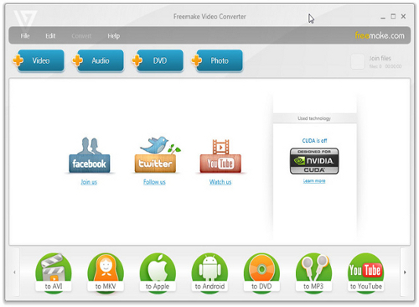
Caso 2

Slide 4
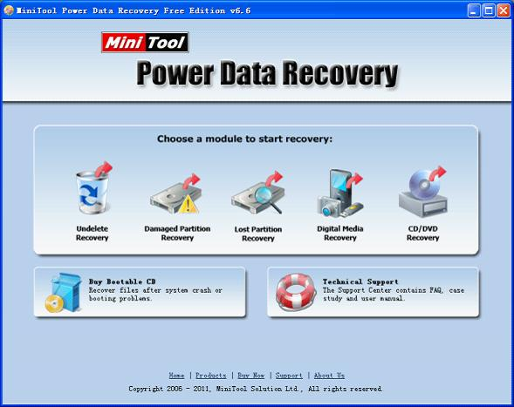
Caso 3

Slide 5
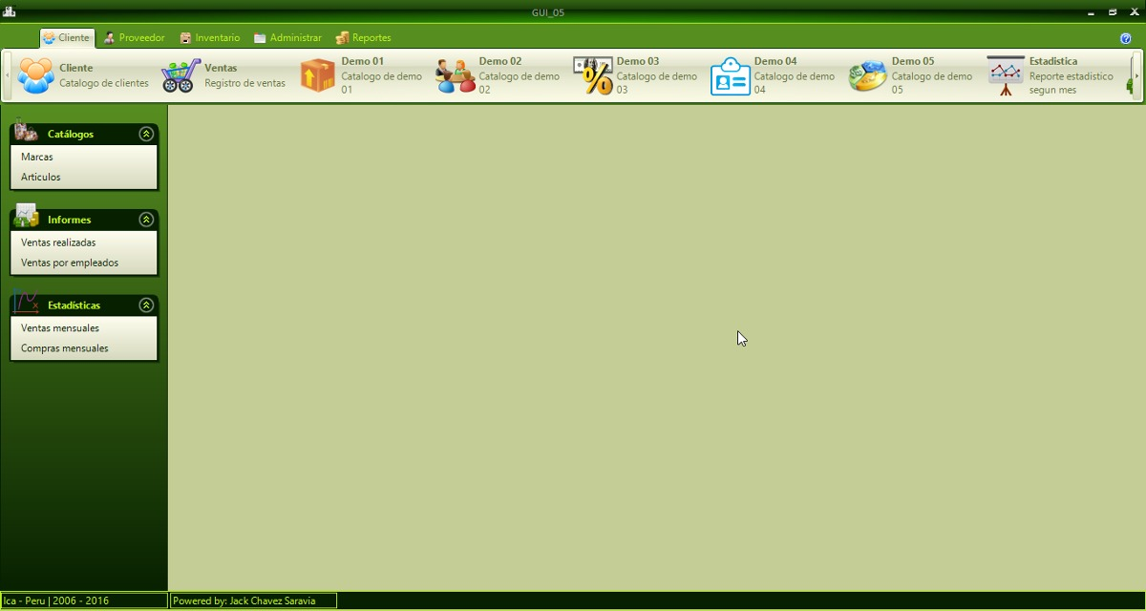
CASO 4

Slide 6
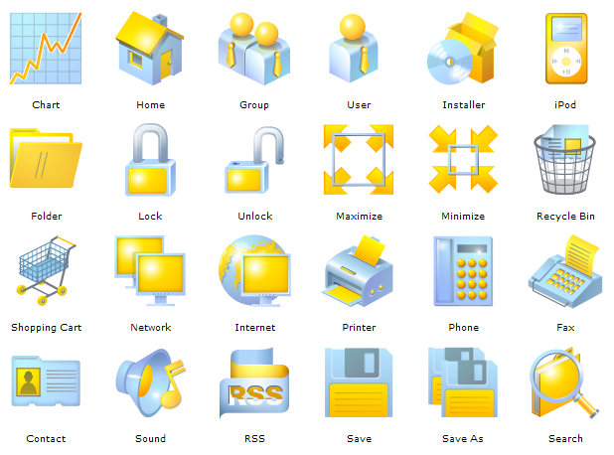
CASO 5

Slide 7
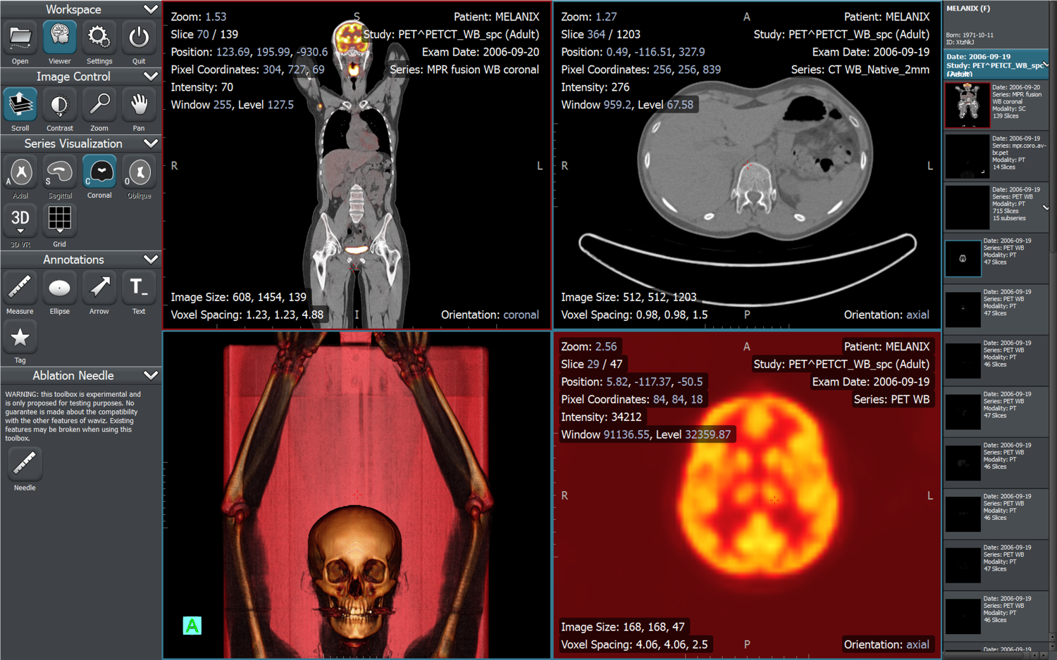
CASO 6

Slide 8
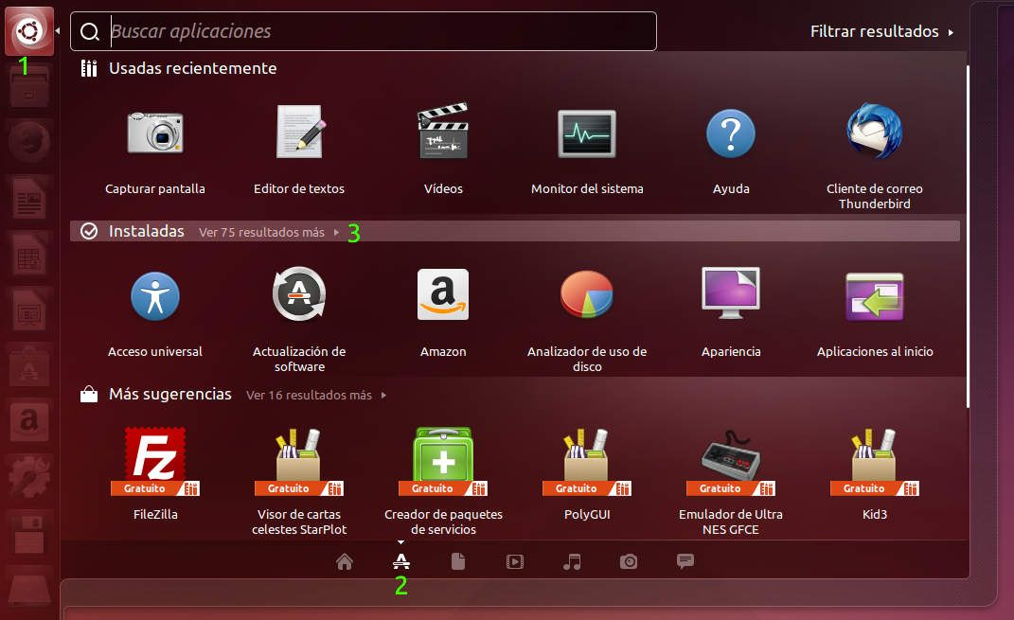
CASO 7

Slide 9
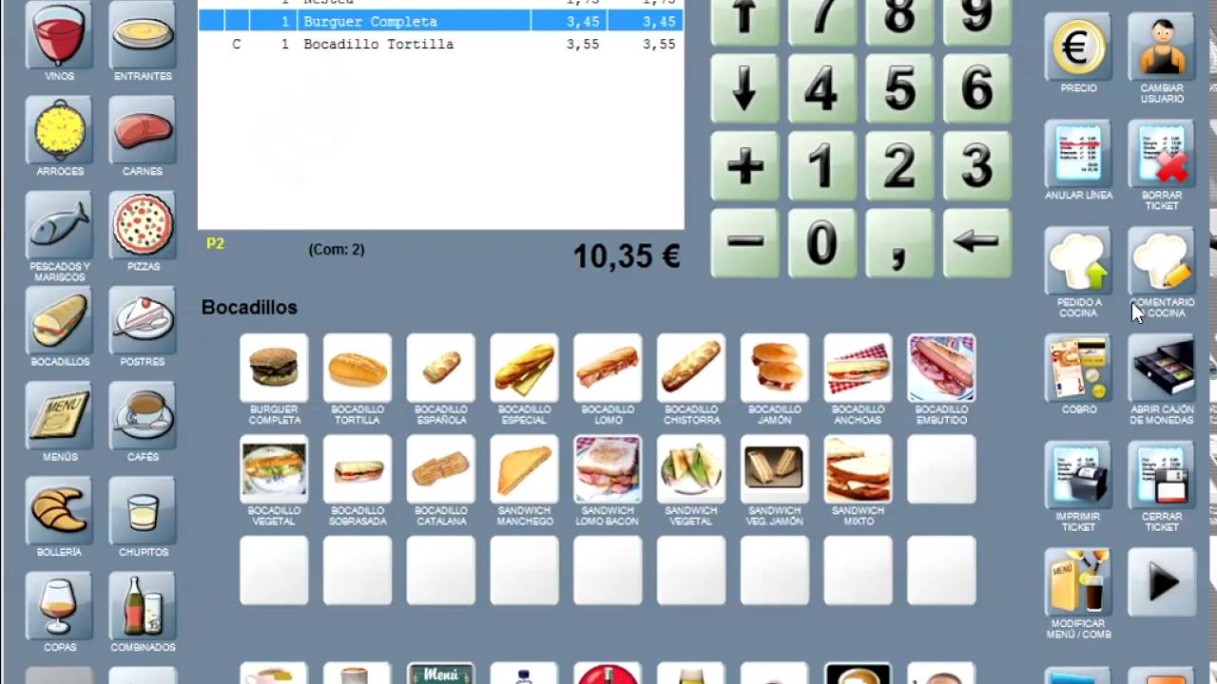
CASO 8

